Slide 1
Татарстан Республикасы
Кайбыч муниципаль районы
Чүти авыл җирлеге Советының һәм башкарма комитетының 2015 нче елда эшләнгән эшенә отчеты һәм алда торган бурычлар.
29.01.2015 ел

Slide 2
Көн тәртибе
1.Чүти авыл җирлеге башкарма комитетының 2015 ел эш отчеты һәм 2016 елга каралган эш планы. (Козлов А.Т.)
2.Җирлектә урнашкан оешмаларның эш отчетлары.
1) Мәктәп директоры (Бухарова Л.Г.)
2)Олы Тәрбит ФАП фельдшеры (Воробьева О.А.) 3)Чүти авыл клубы методисты (Гильфанова Г.)
4)Чүти авыл китапханәчесе (Низамутдинова Ф.)
5) Чүти авыл җирлеге ветераннар советы рәисе (Уткин В.С.)
3.ОП “Кайбицы” участковый (Камалов Н.С.)
4. Кайбыч районы прокуроры (Загрутдинов Р.Б.)
5.Кайбыч муниципаль район башлыгы Рахматуллин А.И. сүзе

Slide 3
2015 елда каралган планнар
Чутеево – Б.Тябердино 29 января 2015г. | Исполнение
1. Ансамбль «Тәңкәләр». Приобретение баяна | нет
2. Клуб ремонта. Б.Тябердино | -
3. Строительство плотины | -
4. Проведение газа на улицу Речная и Советская с. Б.Тябердино | Ведутся проектные работы
5. Усиление мощности эл.сетей в с.Б.Тябердино | Второй квартал 2016 г.
6. Получение лицензии Чутеевского ФАП на продажу лекарственных средств | Нет
7. Передать службе скорой помощи адресное хозяйство населенных пунктов как в электронном, так и в бумажном носителе | передано
8. Устройство щебеночного покрытия по ул. Канашская д. Б.Тябердино, ул. Центральная (доп.) по ул. Ленина д.Чутеево | выполнено

Slide 4
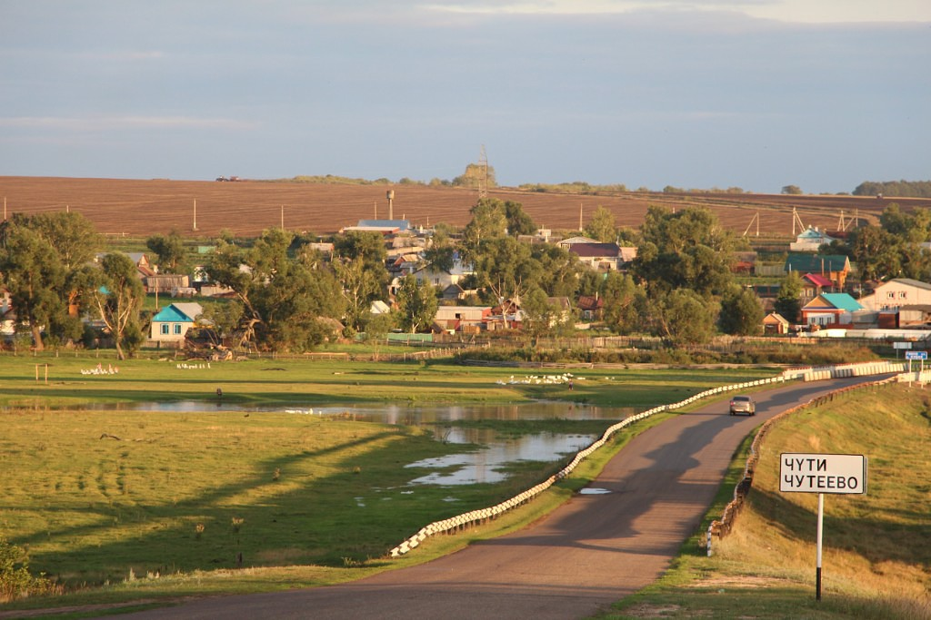
Чүти авылы

Slide 5
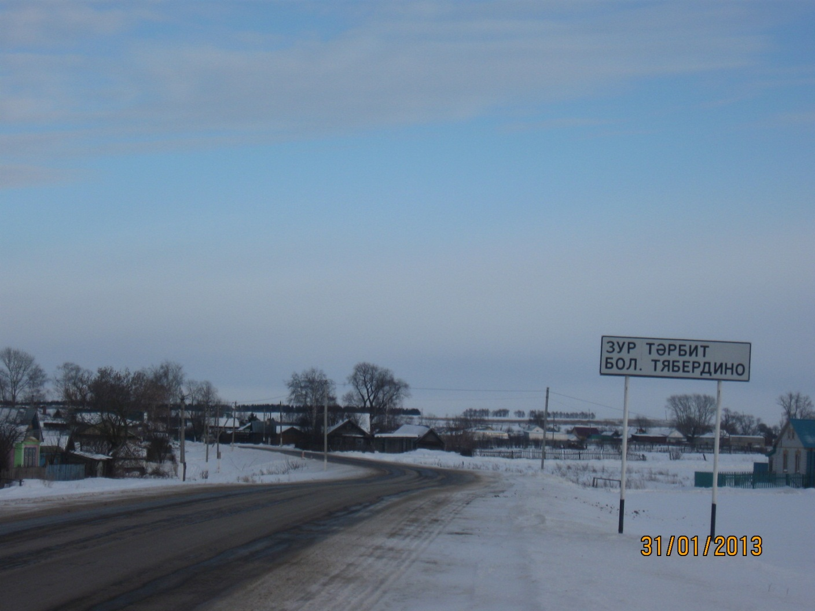
Олы Тәрбит авылы

Slide 6
ЙОРТЛАР ИСӘБЕ
 | Чути авылы | Олы Тэрбит авылы | Барлыгы
Барлык йортлар саны | 340 | 215 | 555
Кеше яши торган йортлар | 204 | 157 | 361
Дача булып торучы йортлар | 105 | 36 | 141
Буш йортлар | 25 | 18 | 43
Вакытлыча кеше яшәми торган йортлар | 6 | 4 | 8
Регистрация уткән йортлар | 325 | 206 | 531
Үлгән кеше исемендә | 5 | 6 | 11
.

Slide 7
Кеше саны

Slide 8
Халык санының 3 еллык чагышмасы

Slide 9
Занятость населения на 01.01.2016 год

Slide 10
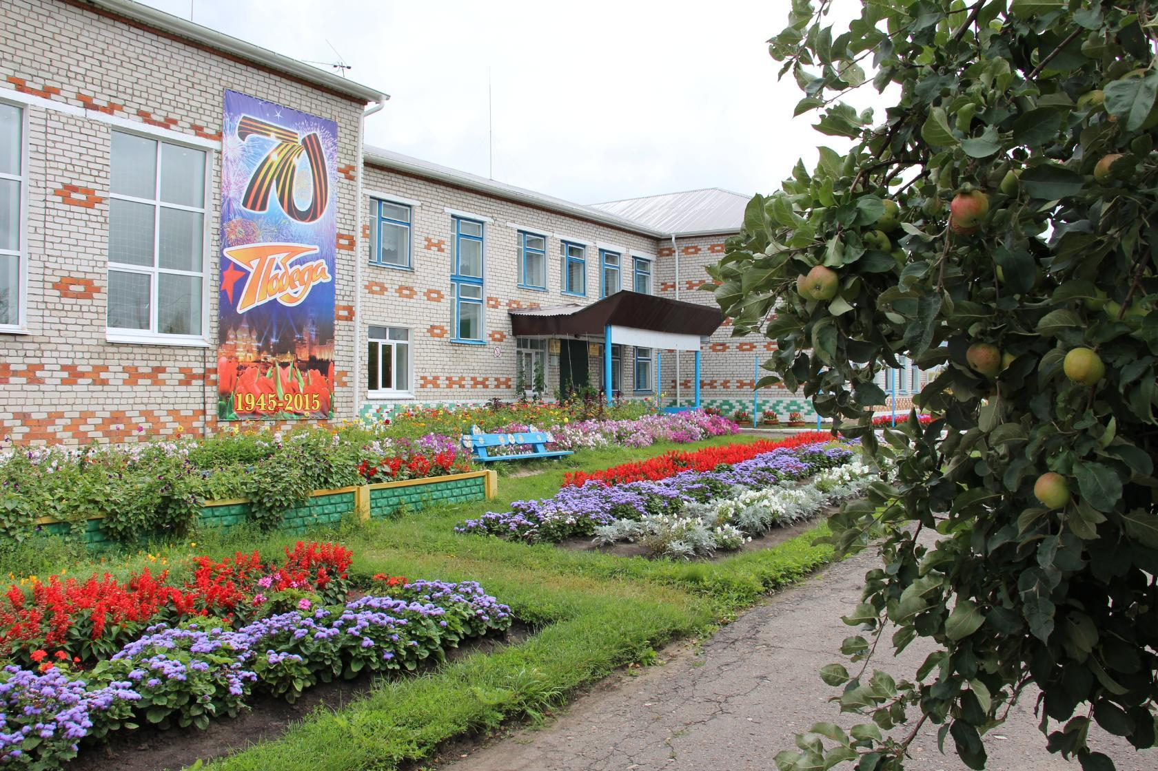
Чүти урта мәктәбе

Slide 11
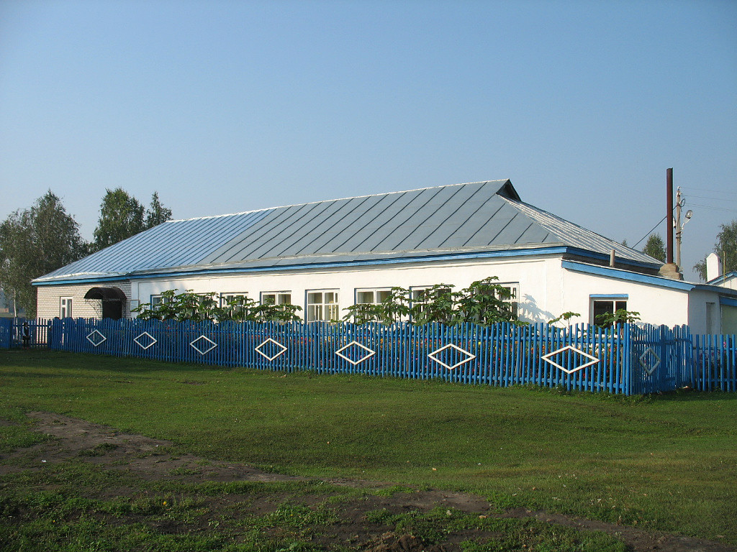
Олы Тәрбит башлангыч мәктәбе

Slide 12
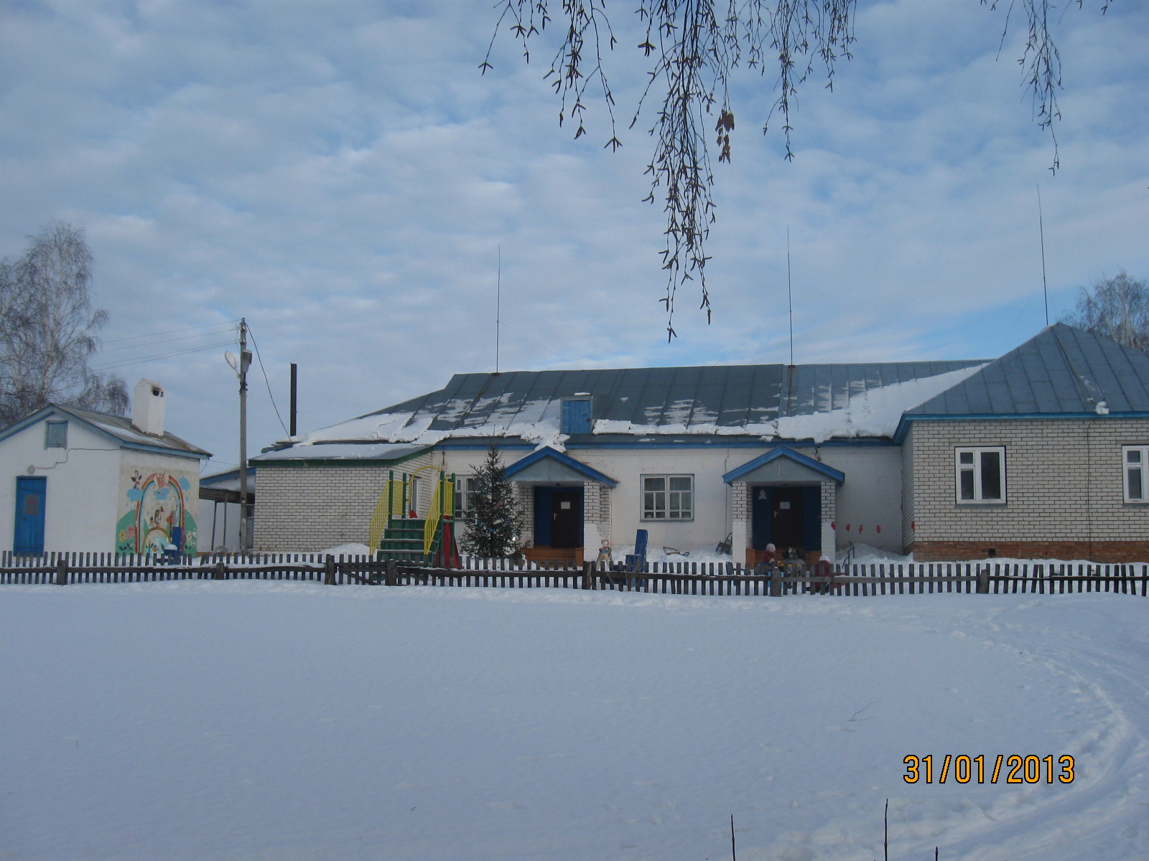
Балалар бакчасы

Slide 13
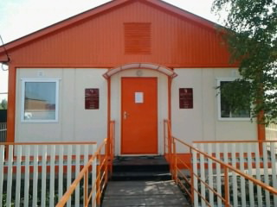
ФАП

Slide 14
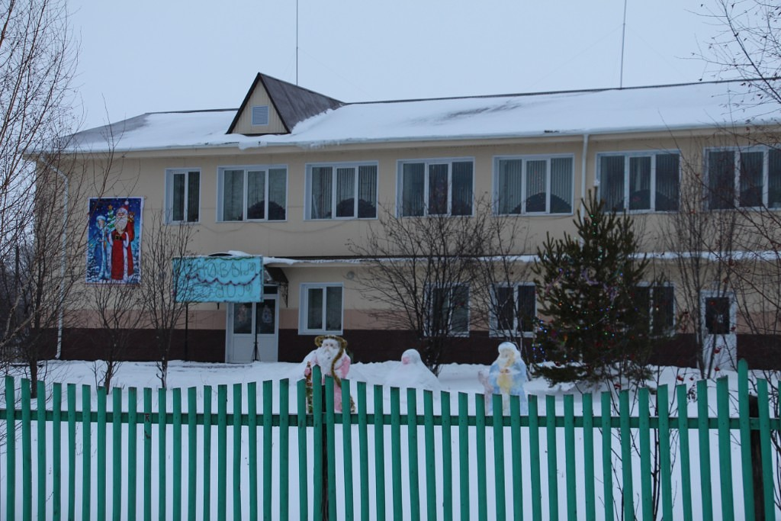
Чүти авыл мәдәният йорты

Slide 15
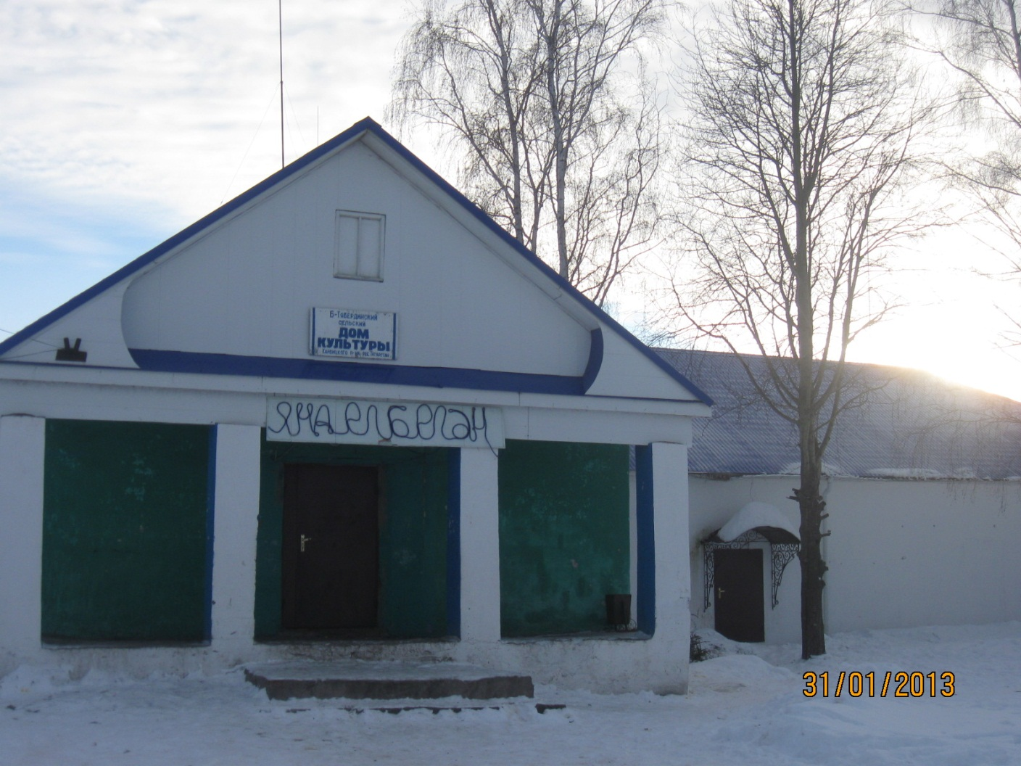
Олы Тәрбит авылы мәдәният йорты

Slide 16
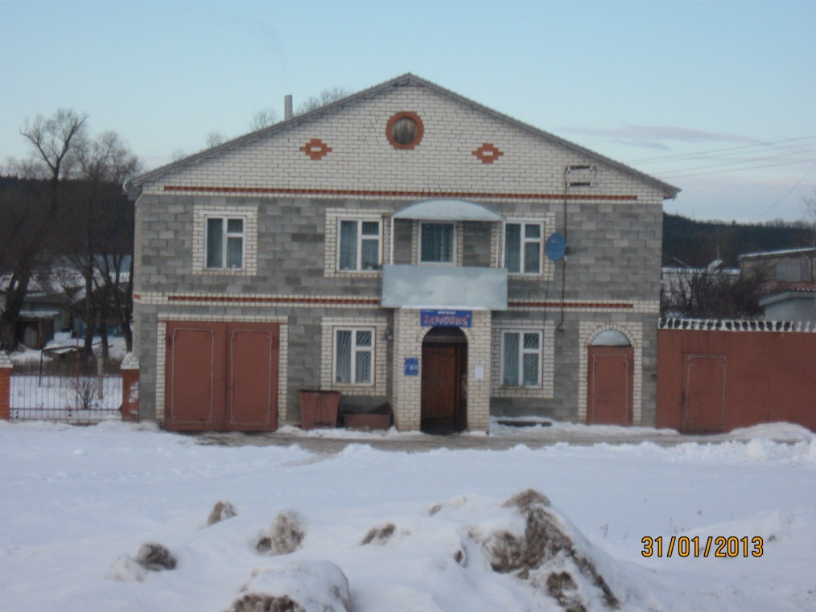
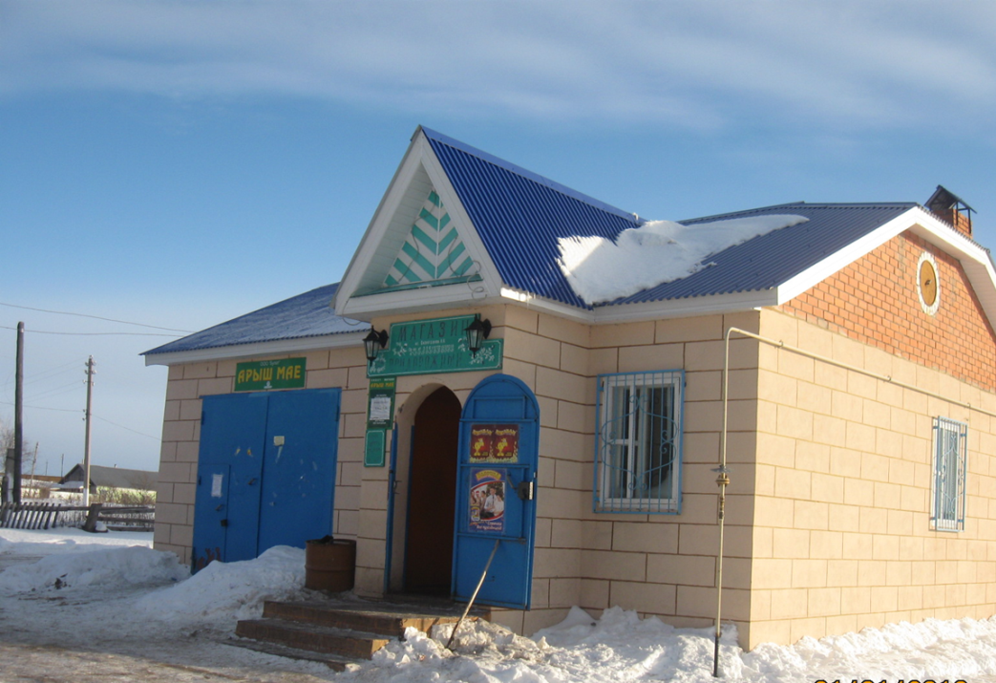
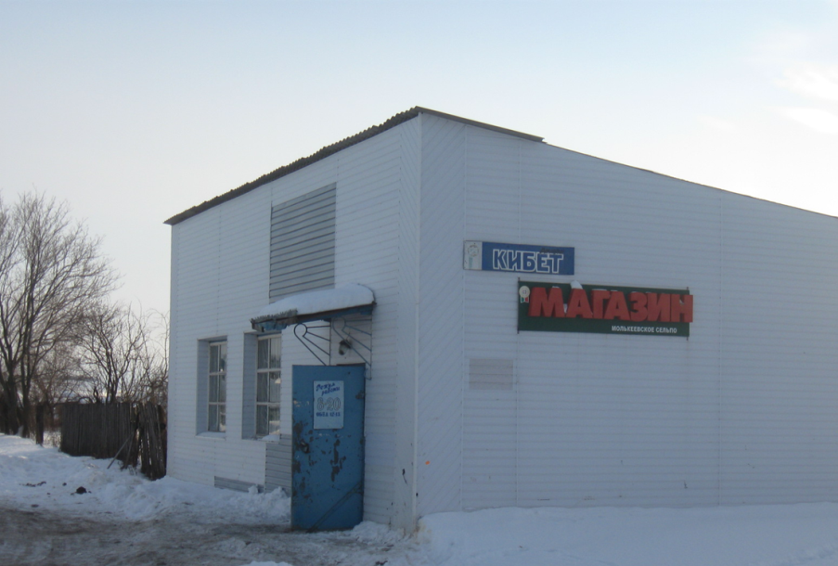
Олы Тәрбит кибетләре

Slide 17
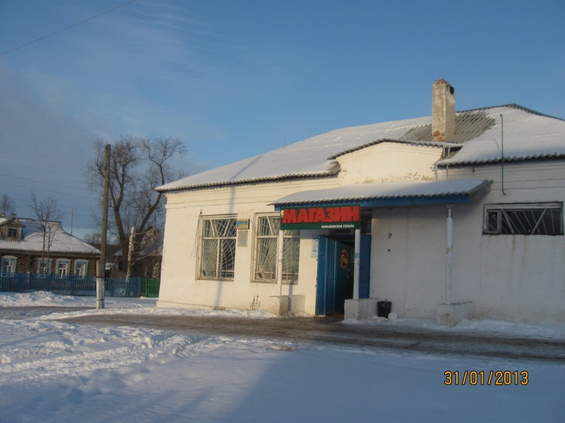
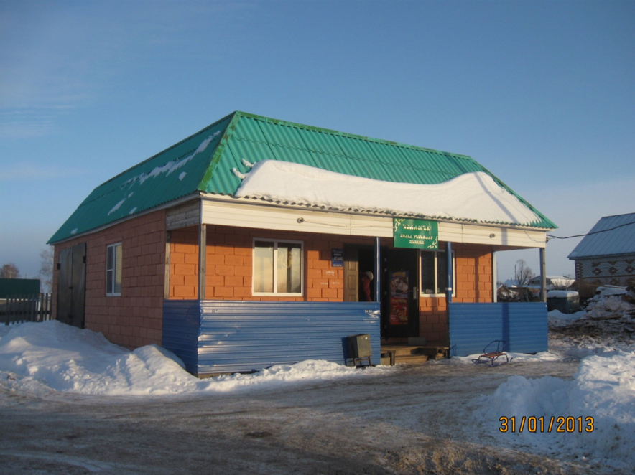
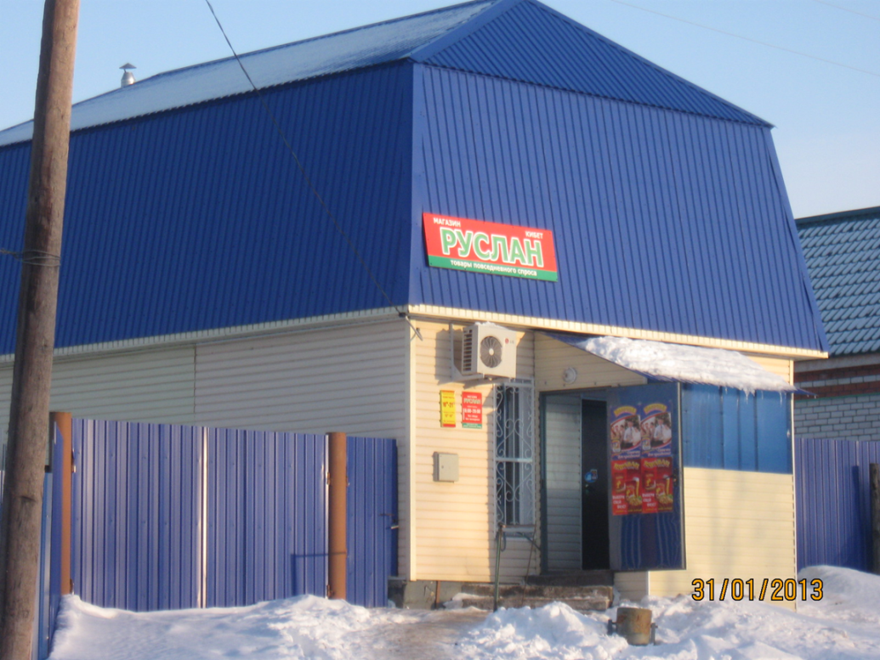
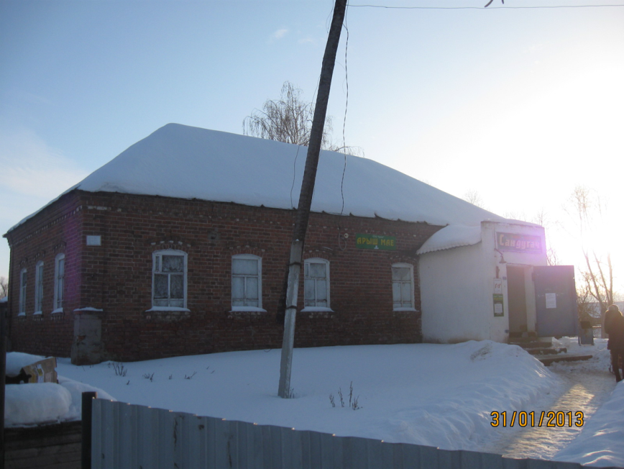
Чути кибетләре

Slide 18
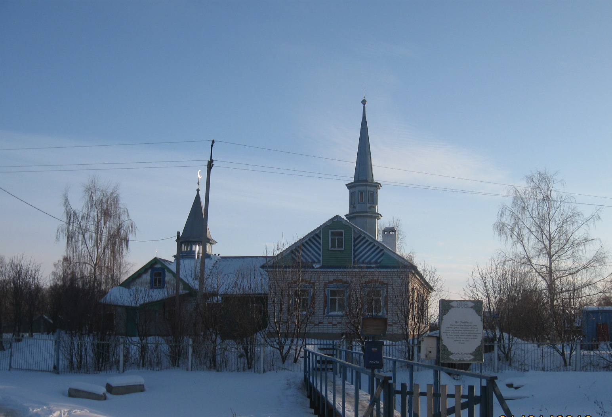
Чүти мәчете

Slide 19
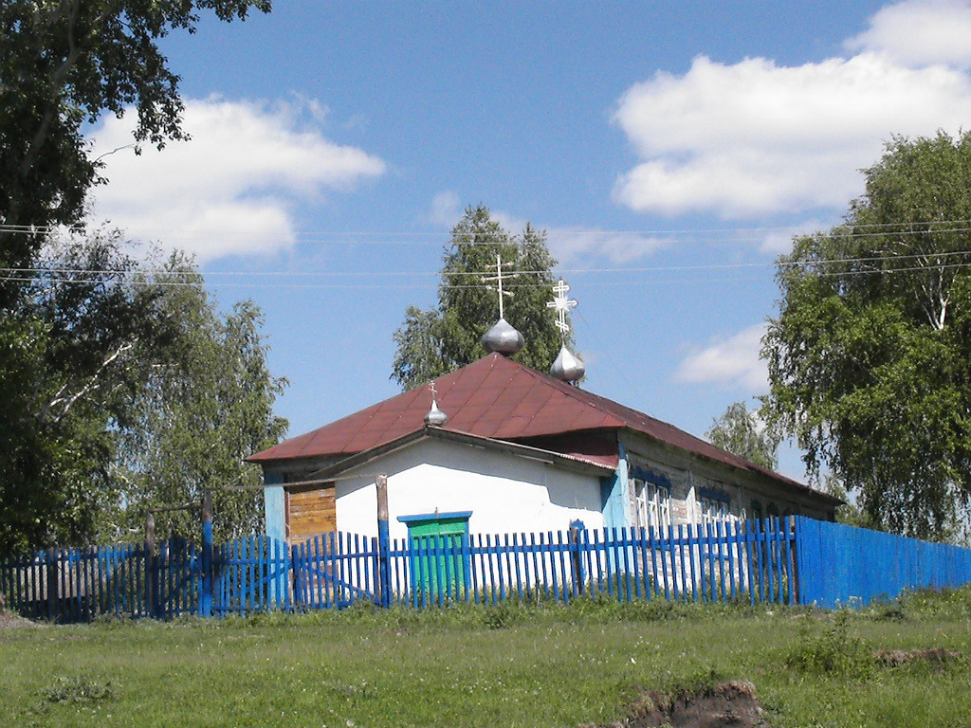
Олы Тәрбит чиркәүе

Slide 20
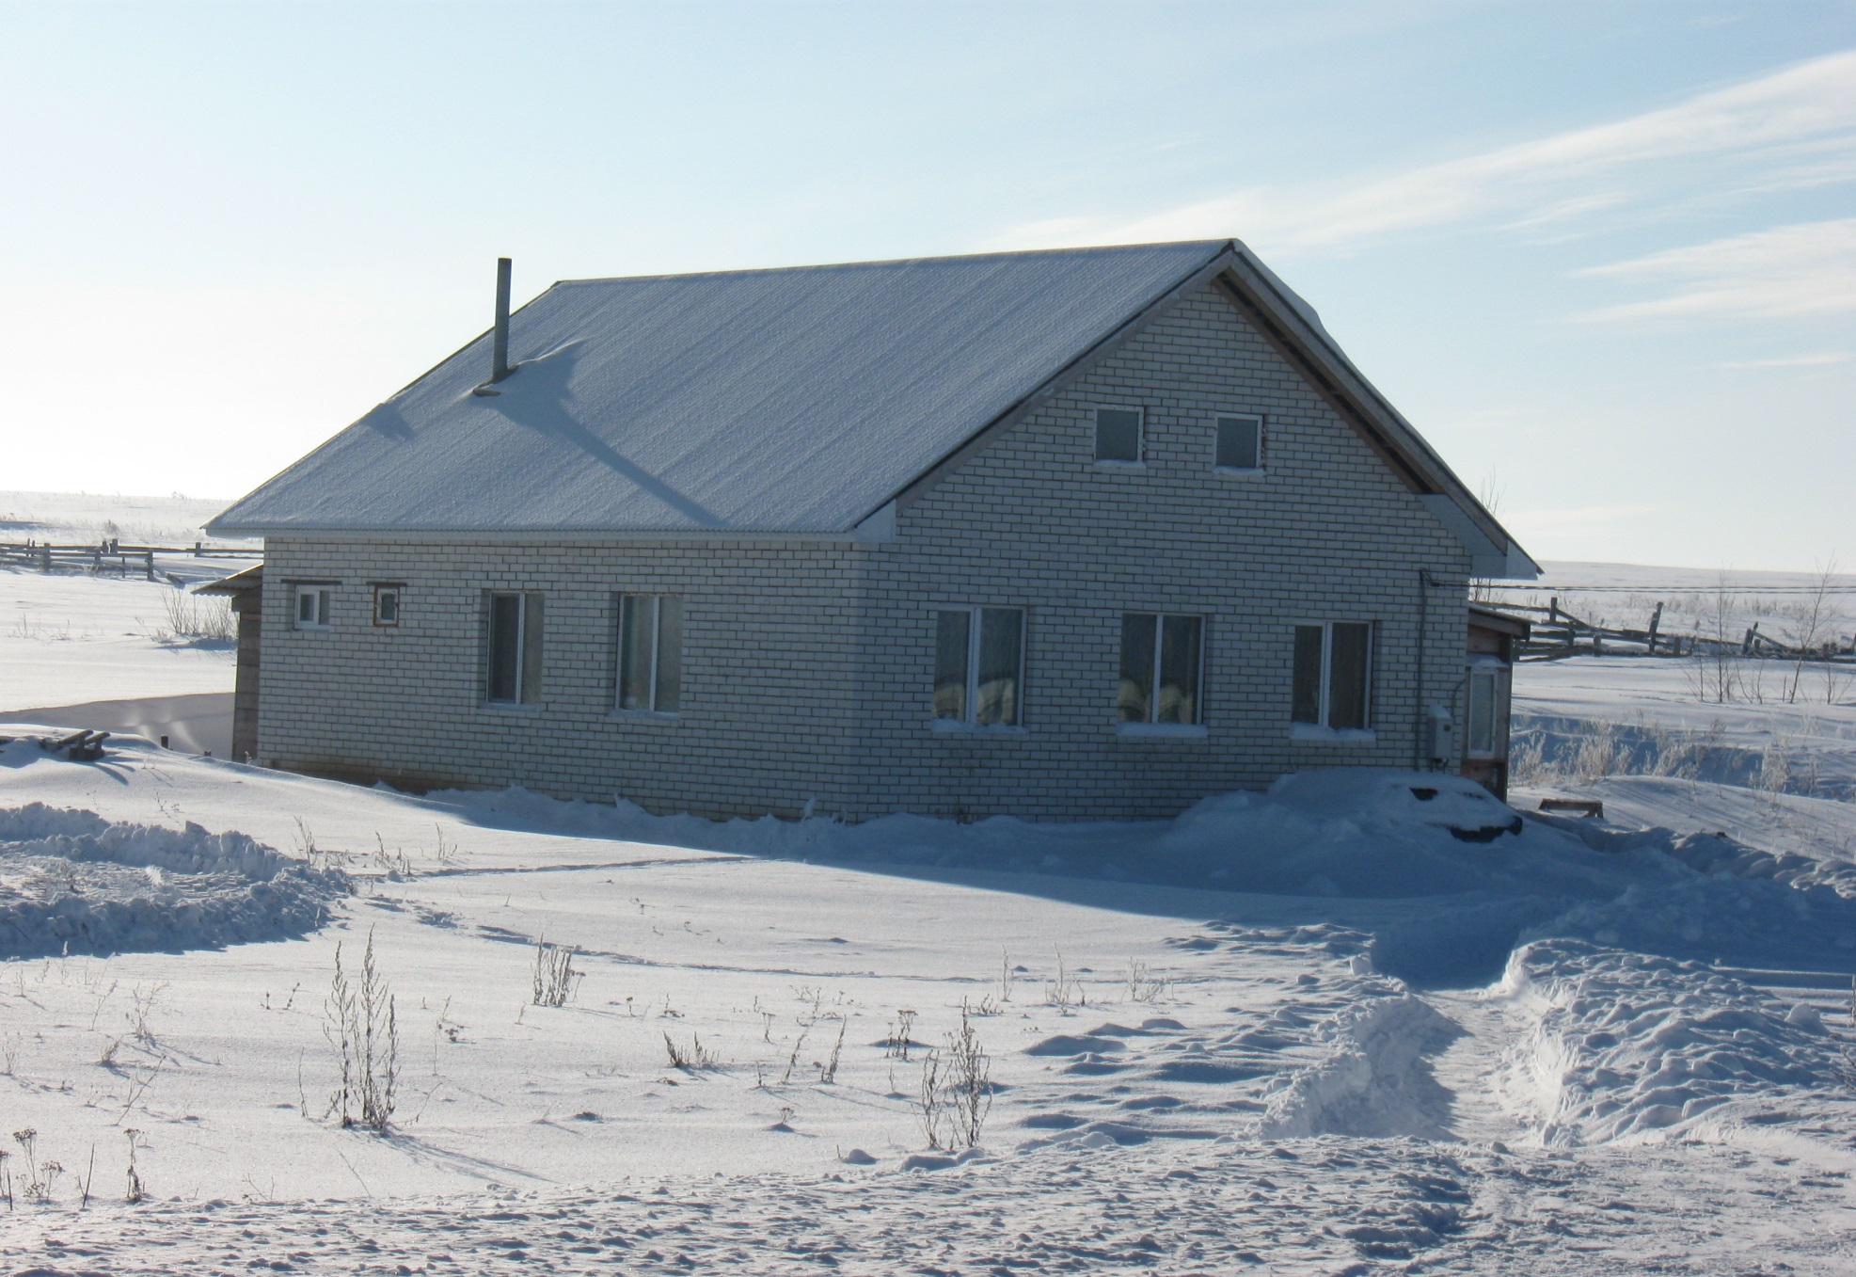
Ахтямкиннар йорты

Slide 21
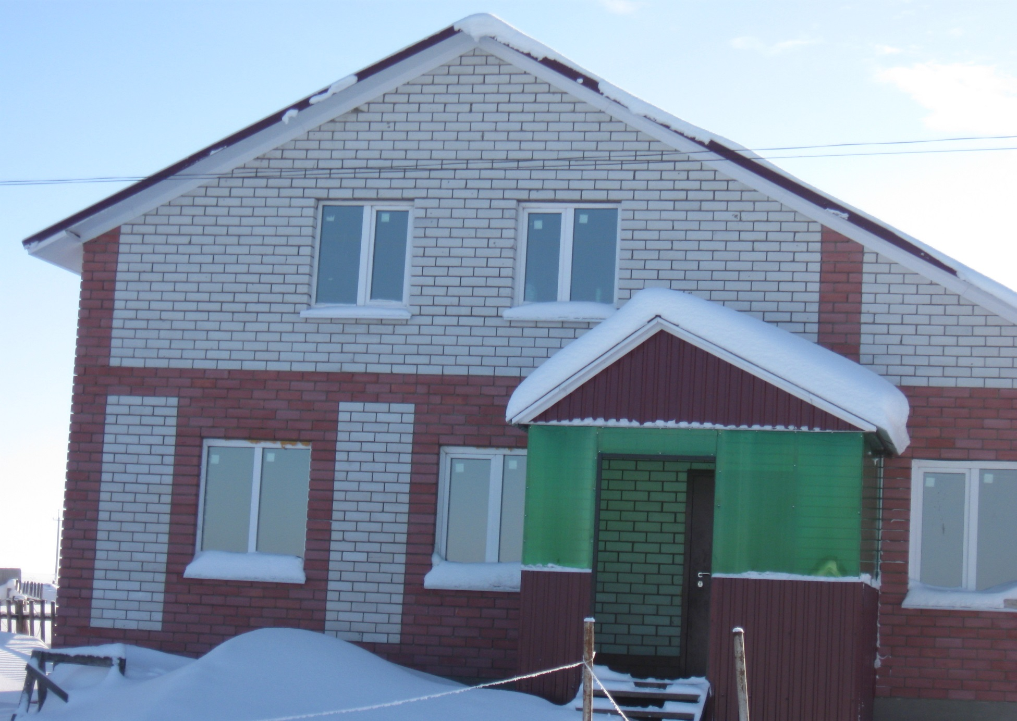
Кириловлар йорты

Slide 22
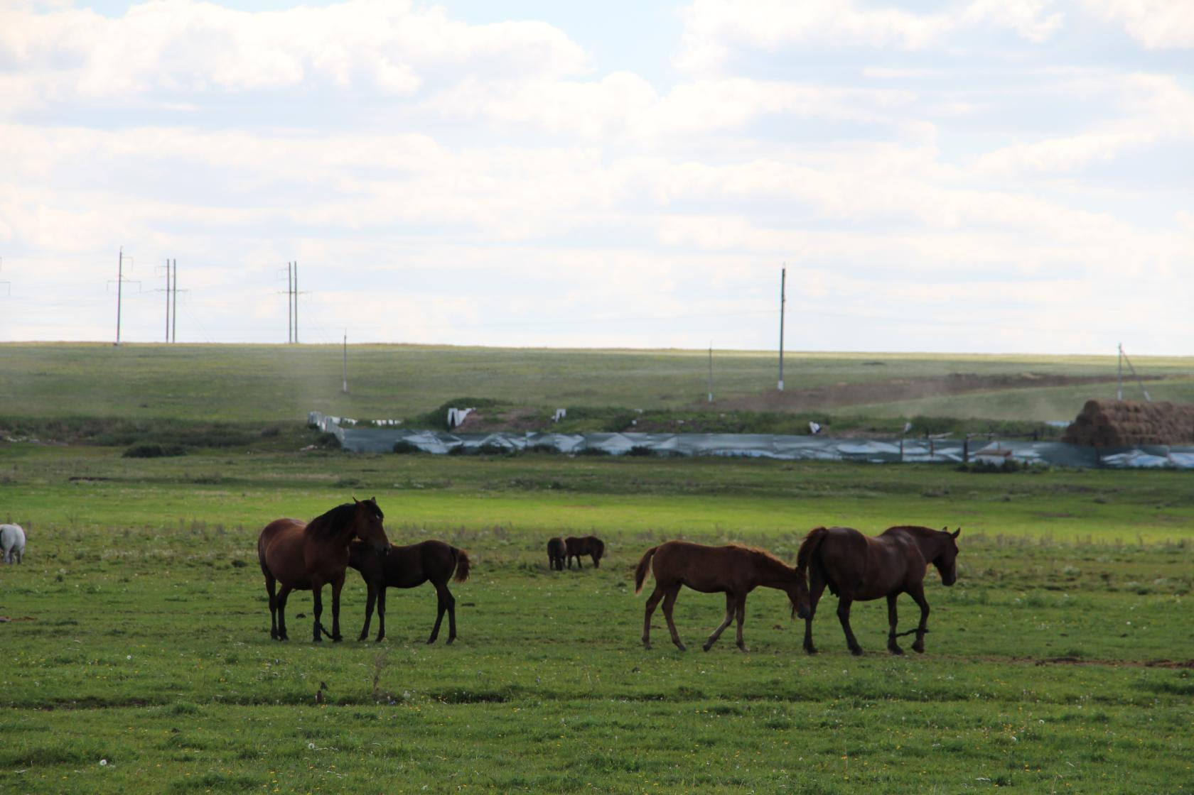

Slide 23
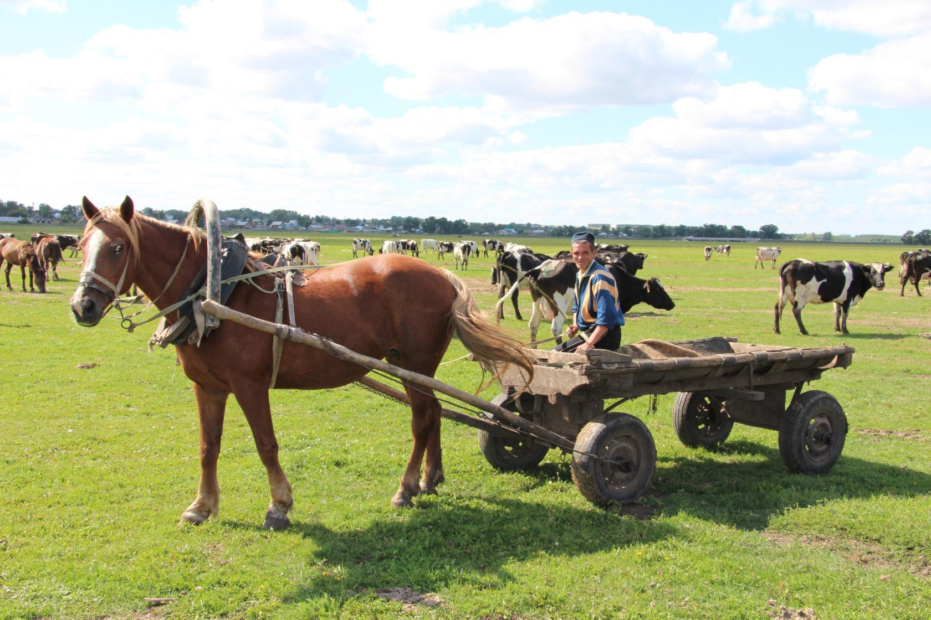

Slide 24
АВЫЛ ҖИРЛЕГЕНДӘ БУЛГАН ТЕХНИКА САНЫ
01.01.2016 елга.
 | Чүти | Олы Тәрбит | Барлыгы
Тракторлар | 26 | 17 | 43
Җинел машиналар | 101 | 67 | 168
Йөк машиналары | 15 | 9 | 24
Мотоблоклар | 15 | 12 | 27

Slide 25
Еллар | 2012 | 2013 | 2014 |  |  | 2015
Эре мөгезле терлек | 498 | 583 | Чүти | Олы Тәрбит | Барлыгы | Чүти | Олы Тәрбит | Барлыгы
 |  |  | 313 | 252 | 565 | 296 | 276 | 572
Шул исәпә сыерлар | 274 | 258 | 129 | 134 | 263 | 136 | 138 | 274
Дуңгызлар | 0 | 4 | 0 | 9 | 9 | 0 | 3 | 3
Сарыклар | 485 | 543 | 271 | 204 | 475 | 348 | 167 | 515
Кәҗәләр | 4 | 6 | 2 | 12 | 14 | 14 | 15 | 29
Атлар | 38 | 43 | 32 | 4 | 36 | 32 | 4 | 36
Кош-корт | 1784 | 2004 | 919 | 889 | 1808 | 940 | 920 | 1860
Умарта оялары | 30 | 40 | 40 | 10 | 50 | 30 | 10 | 40

Slide 26
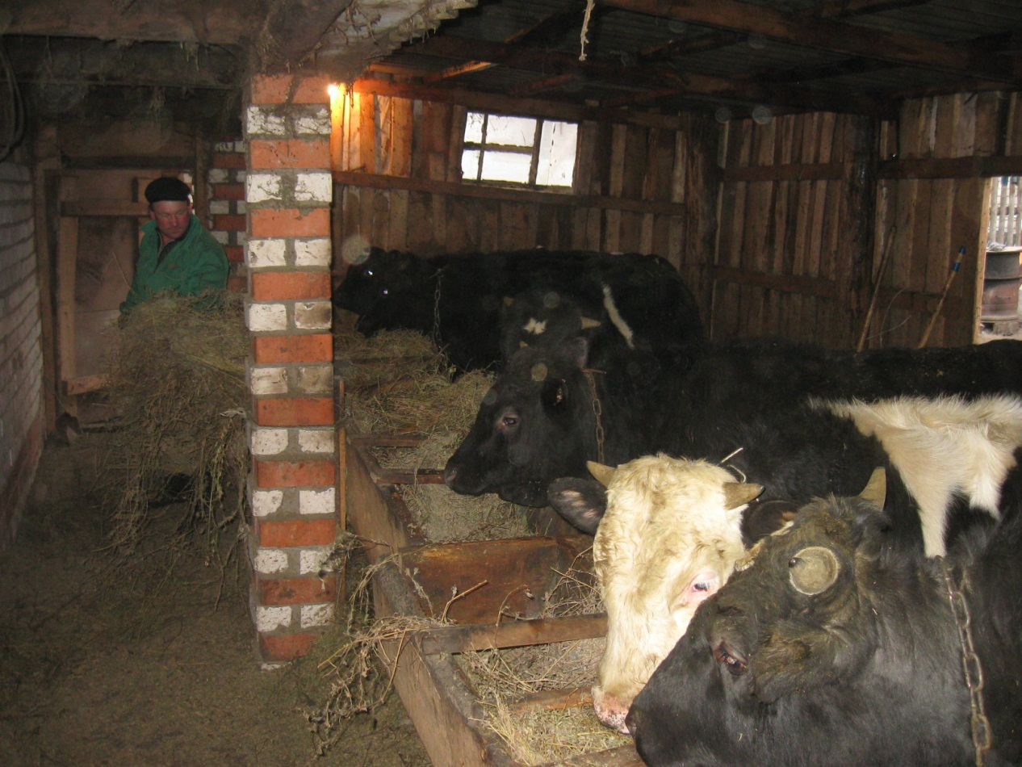
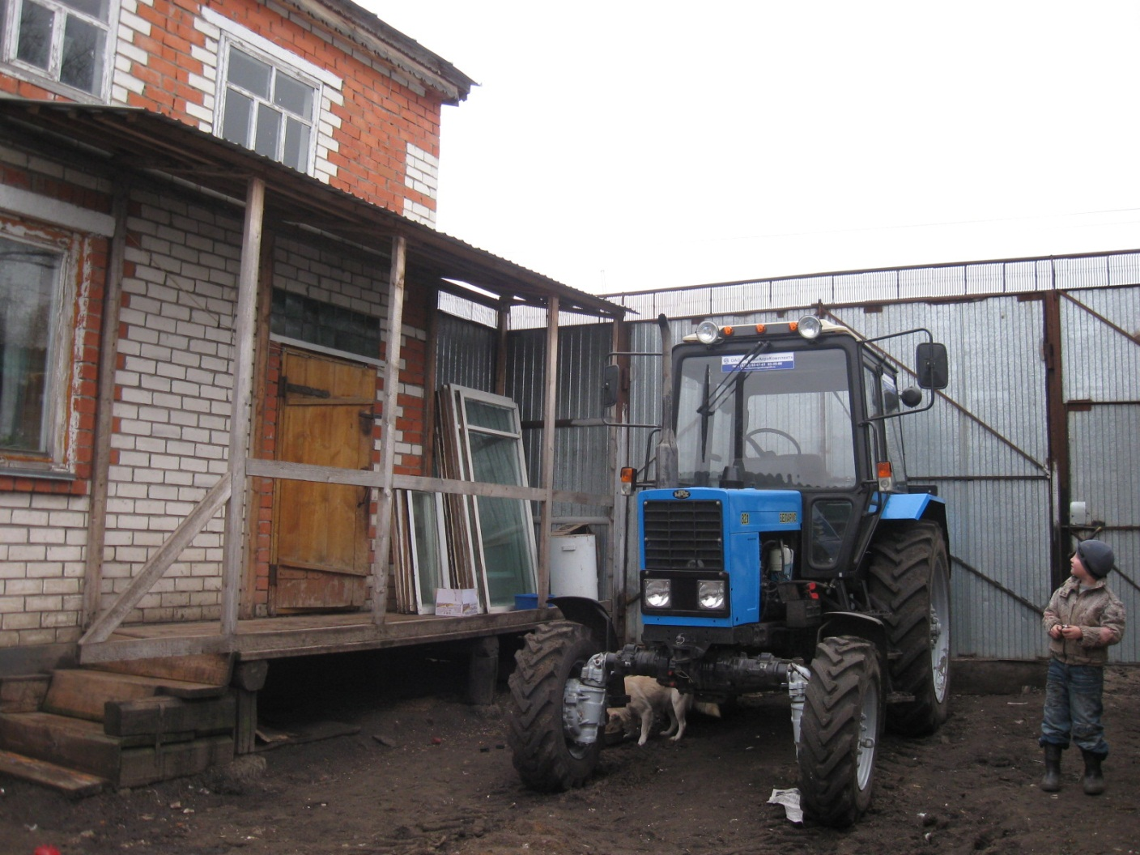
Исаев Владимирның хуҗалыгы

Slide 27
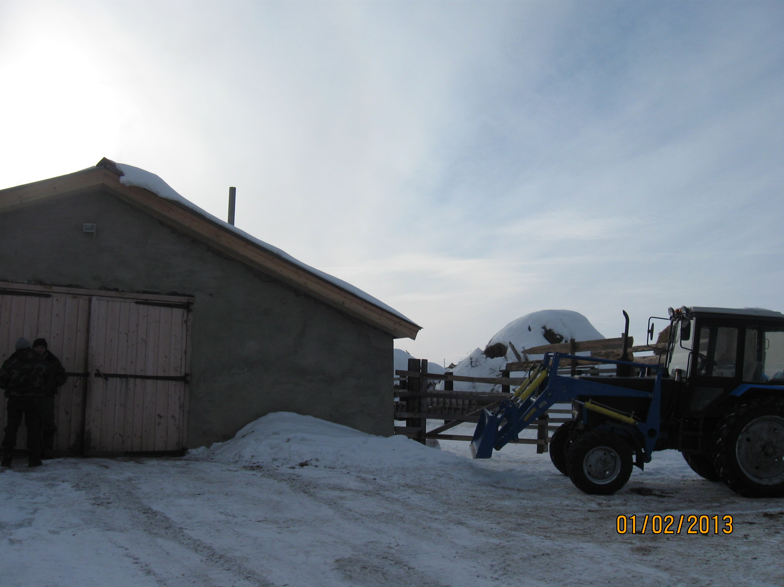
Щукиннар фермасы

Slide 28
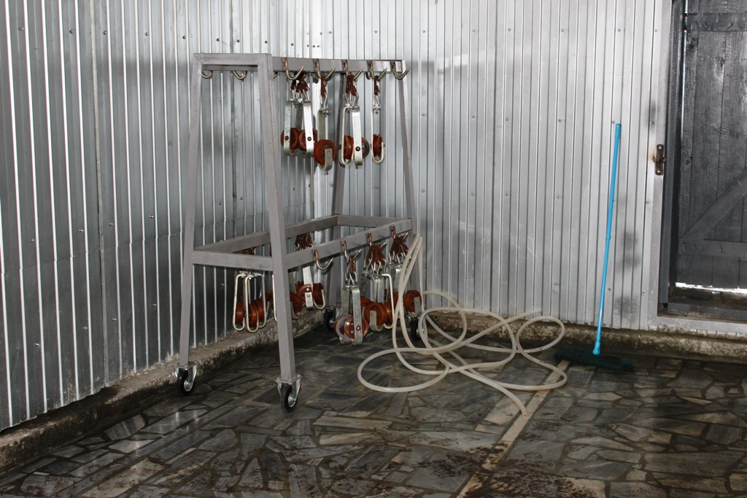
Забойный цех

Slide 29
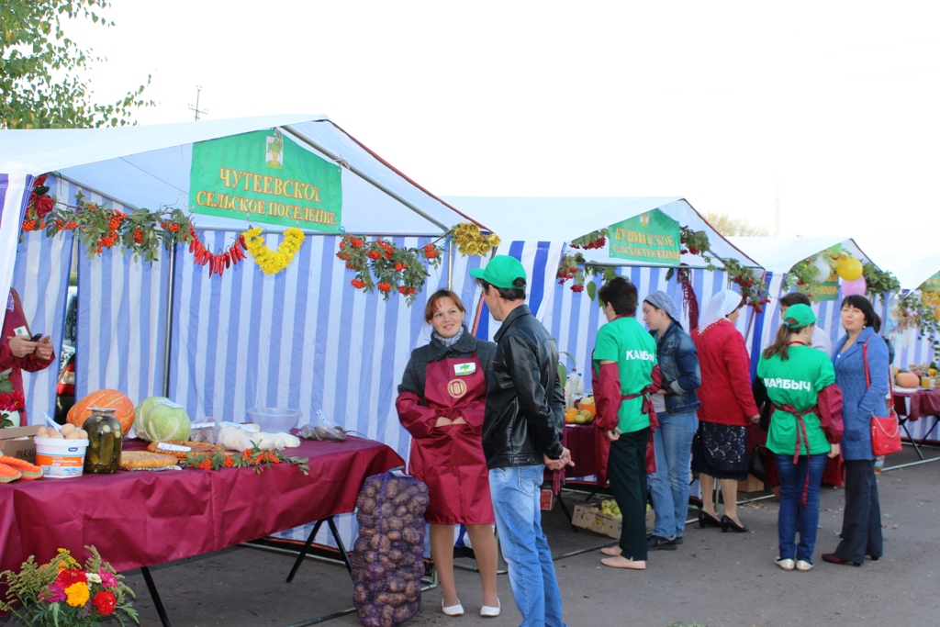
Район ярминкәсе

Slide 30
АВЫЛ ҖИРЛЕГЕНДӘ ДЕМОГРАФИК ХӘЛНЕҢ ТОРЫШЫ
 | 2012 | 2013 | 2014 | 2015
Туучы балалар саны | 9 | 14 | 6 | 5
Үлүчеләр | 20 | 14 | 19 | 23
Кайтучылар | 29 | 18 | 11 | 20
Китүчеләр | 32 | 23 | 19 | 9

Slide 31
Үлүчеләрнең уртача яше.
2011 | 2012 | 2013 | 2014 | 2015
74,8 | 74 | 72,5 | 73 | 73,9

Slide 32

 | Годовой план | Уточненный план | Исполнение
Земельный налог | 340000 | 372200 | 384435
Налог на имущество | 140000 | 155230 | 157478
Подоходный налог | 86000 | 86000 | 70418
Аренда имущества | 23000 | 23000 | 6397
Арендная плата за земли | 16000 | 22000 | 7393
Единый сельхозналог |  | 48106 | 50606
Доход от прод зем.участ |  | 29881 | 29881
Штрафы | 2000 | 2000 | 0
Госпошлина за совершение нотариальных действий | 3000 | 3000 | 2700
От платных услуг | 129000 | 418239 | 440882
Всего собственный доход | 849000 | 427000 | 427000
Безвозмездные поступления | 679300 | 2617980 | 2617980
Доходы | 1273300 | 4152755 | 4157896
Расходы | 1273300 | 4280111 | 4273573

Slide 33
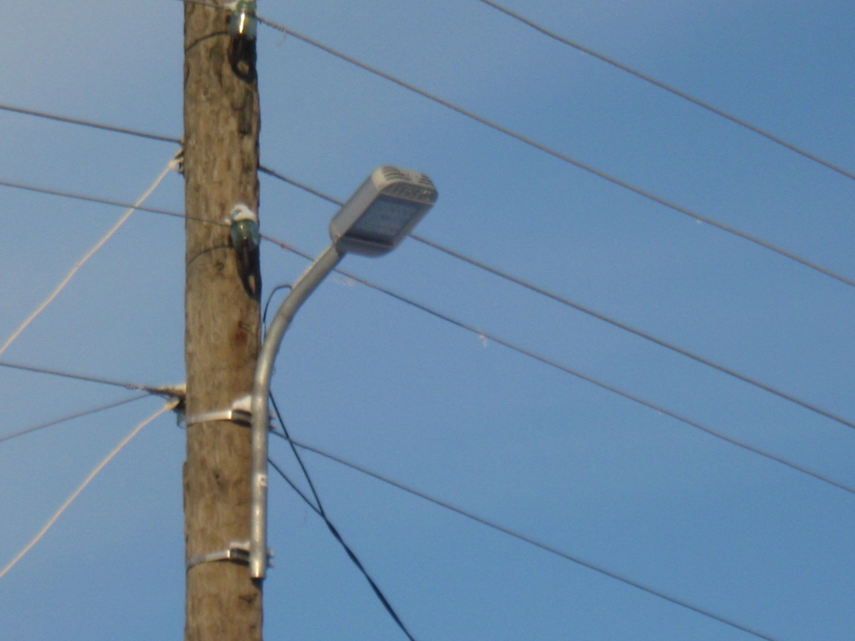

Slide 34
 | Чути авылы | Олы Тэрбит авылы | Барлыгы
Телефон | 187 | 144 | 331
Интернет | 123 | 73 | 196
Кабельное телевидение | 154 | 42 | 196

Slide 35
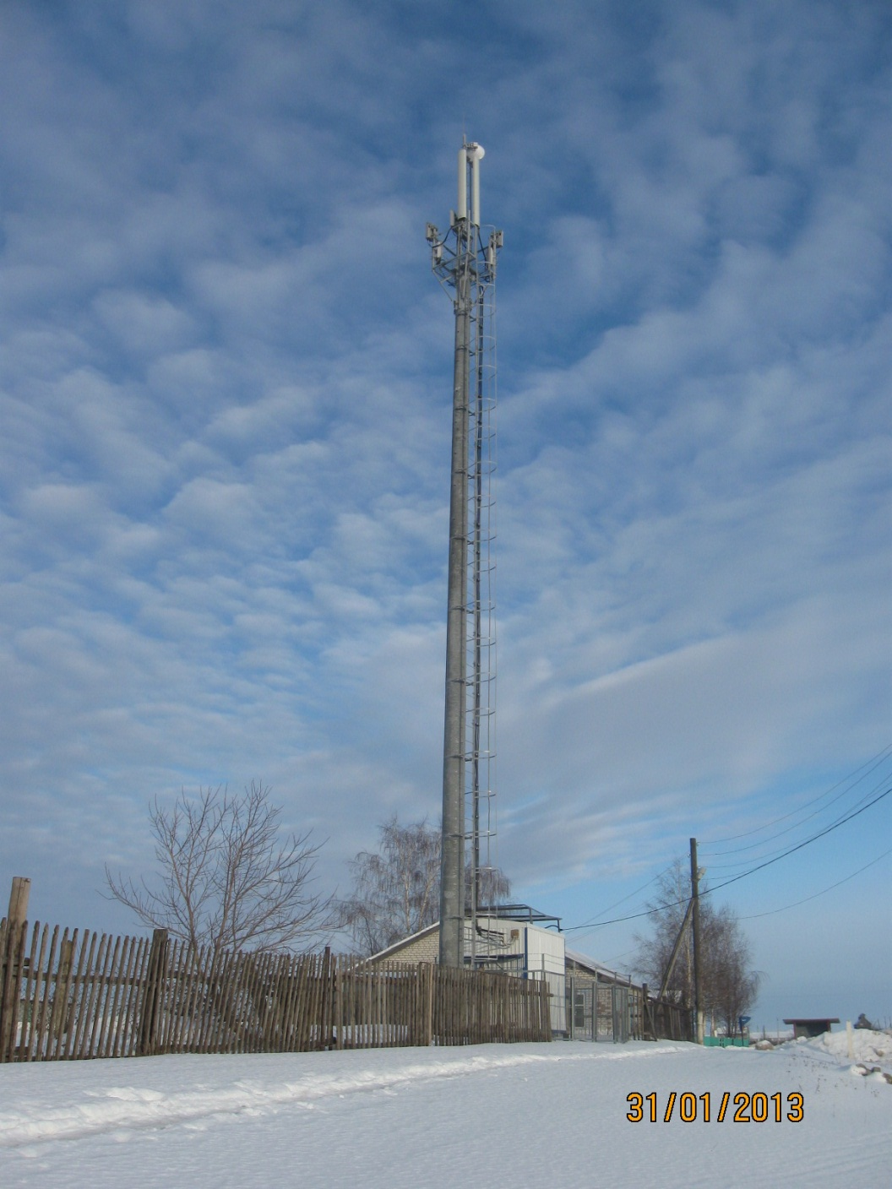
Билайн антеннасы

Slide 36
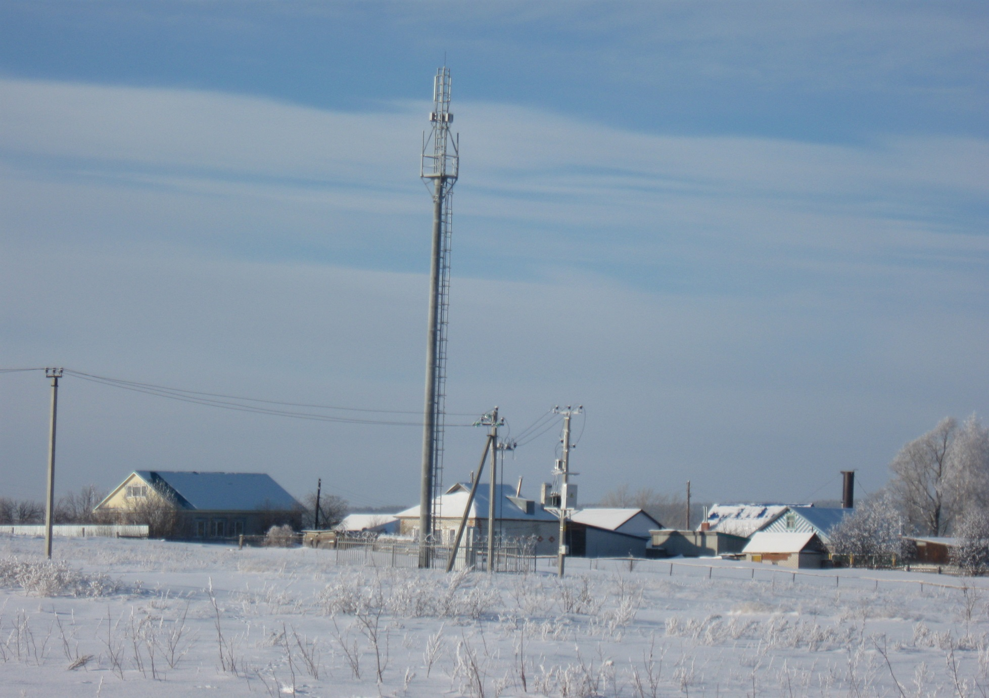
Таттелеком антеннасы

Slide 37
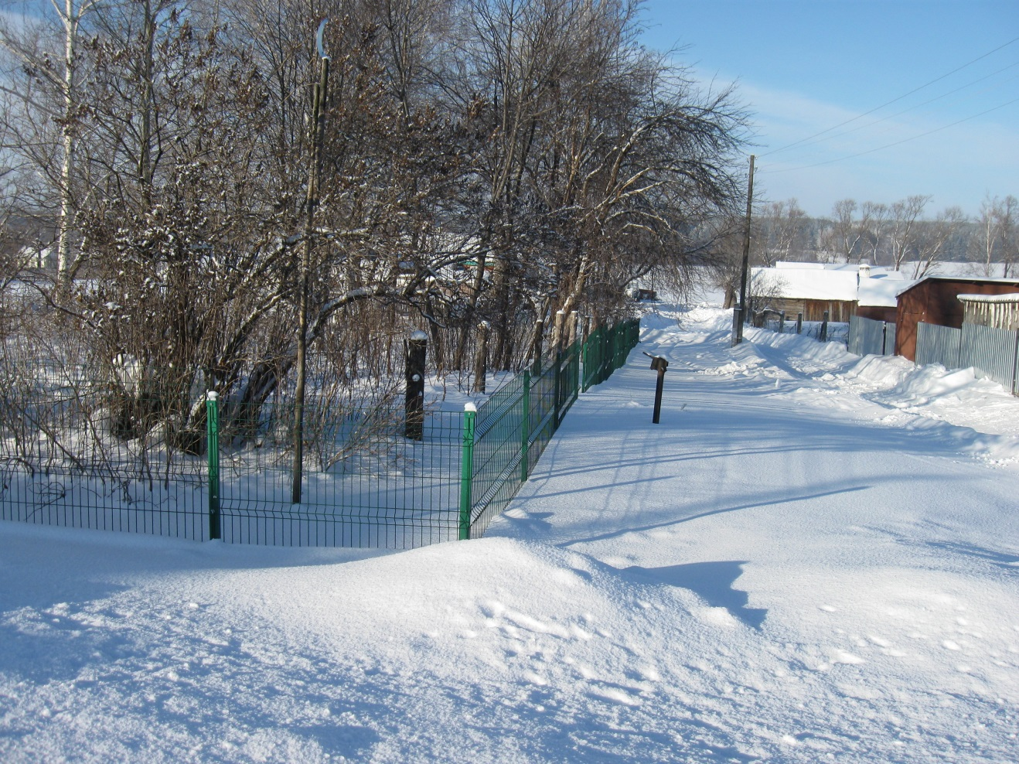
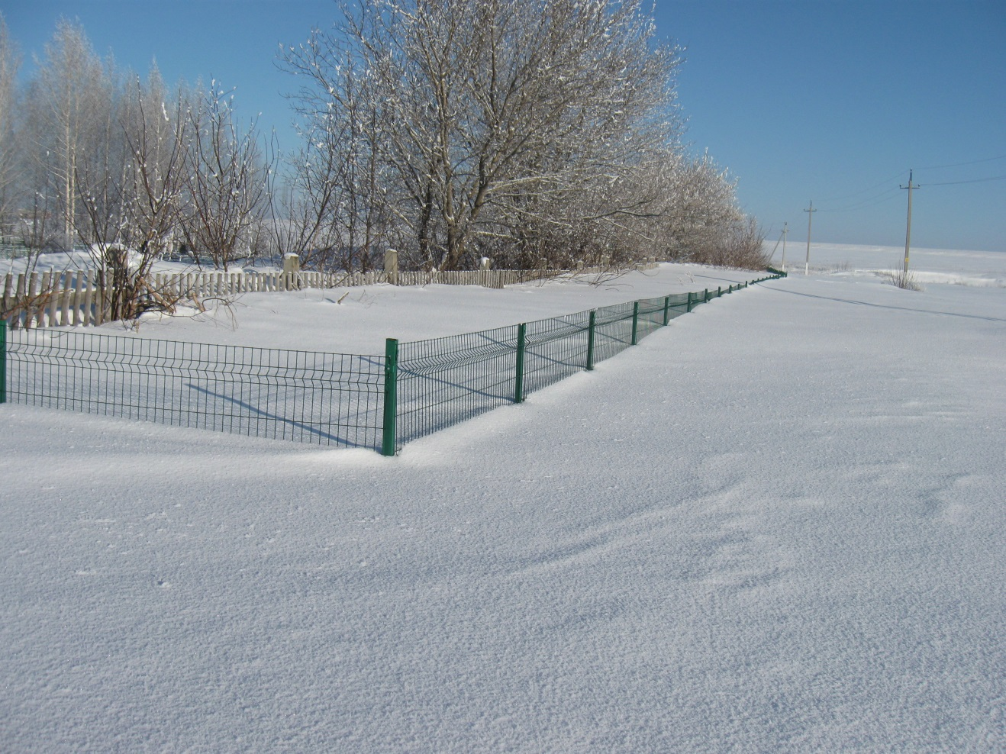
Чүти зиратлары

Slide 38
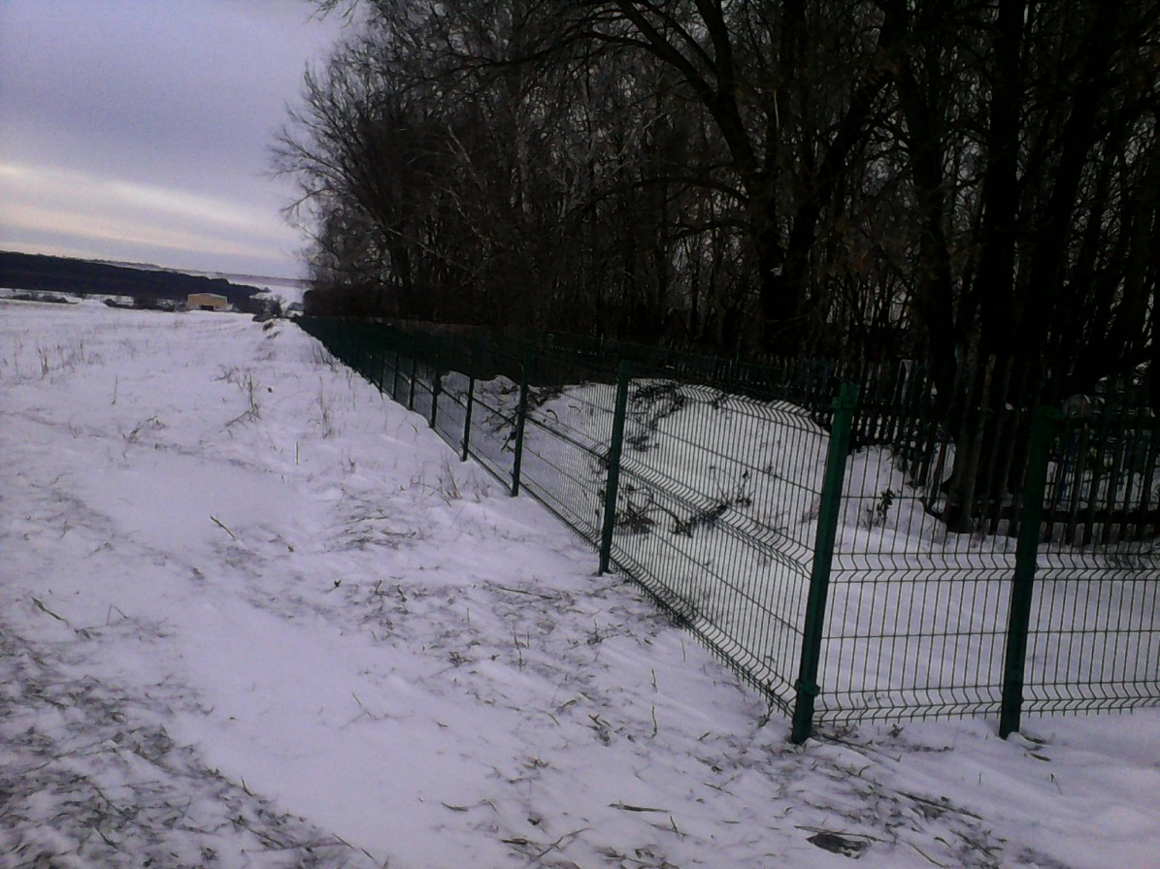
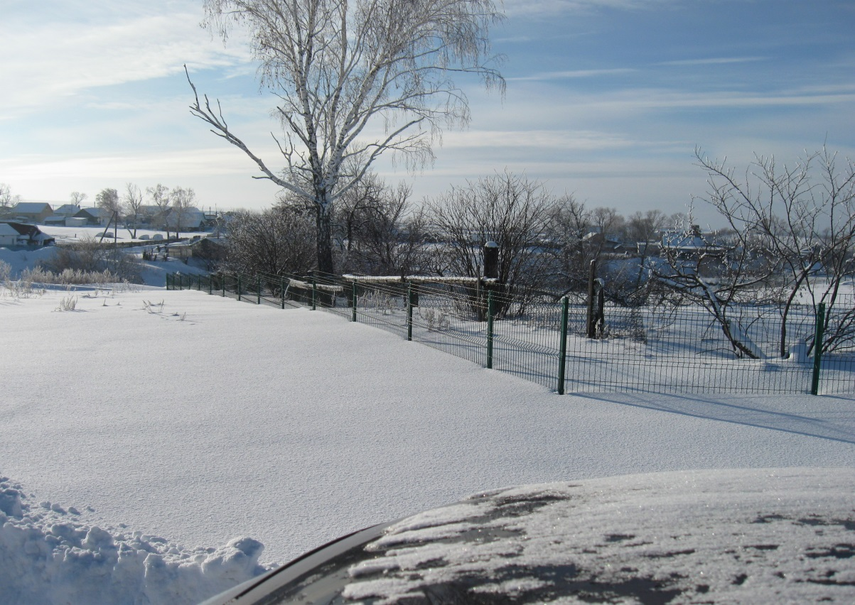
Олы тәрбит зиратлары

Slide 39
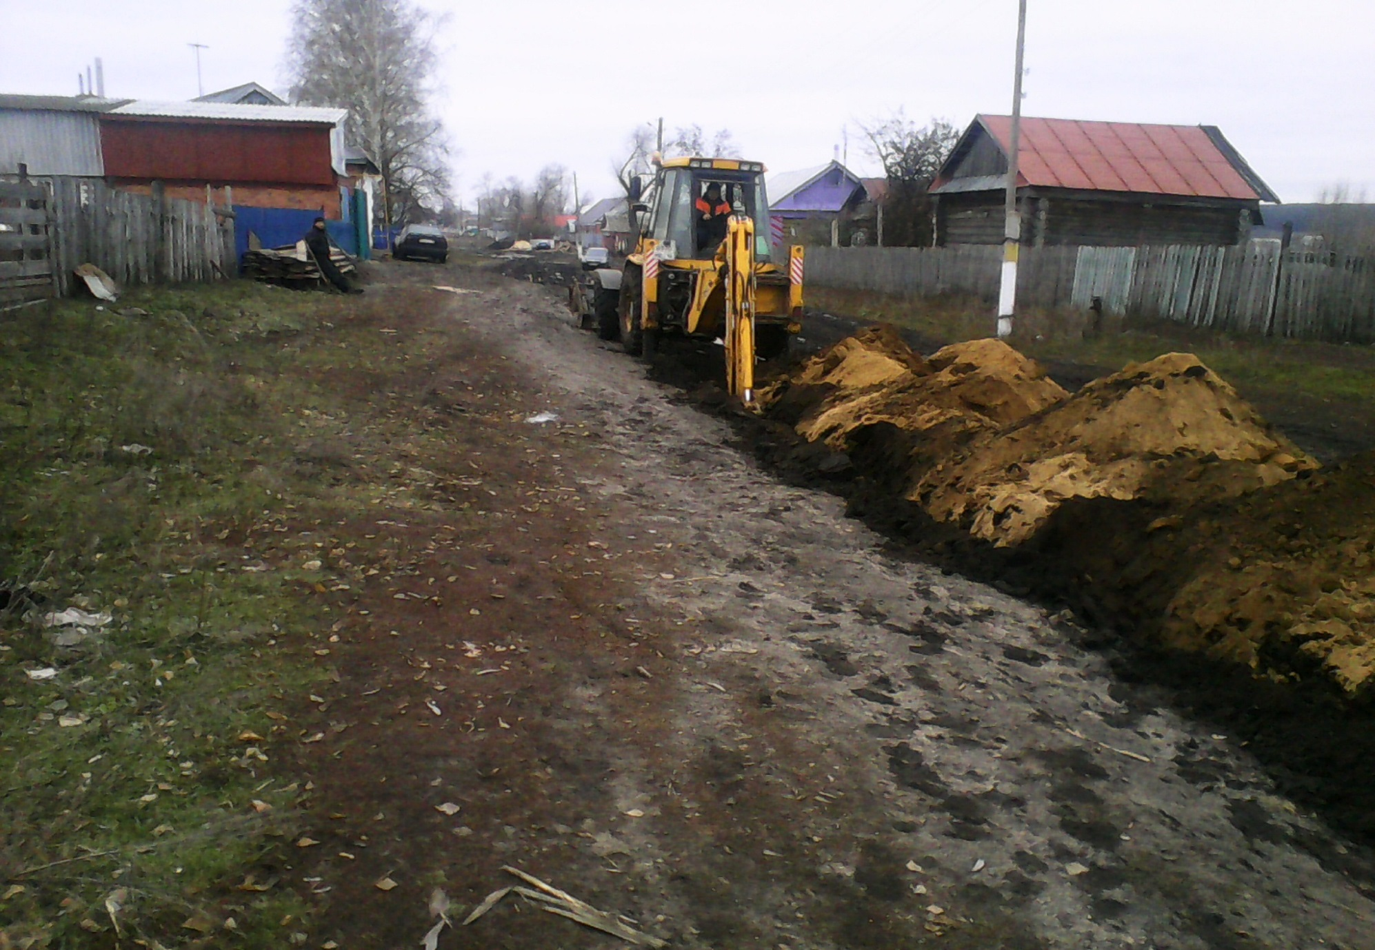
Чүтидә яңа су үткәргеч трубалар

Slide 40
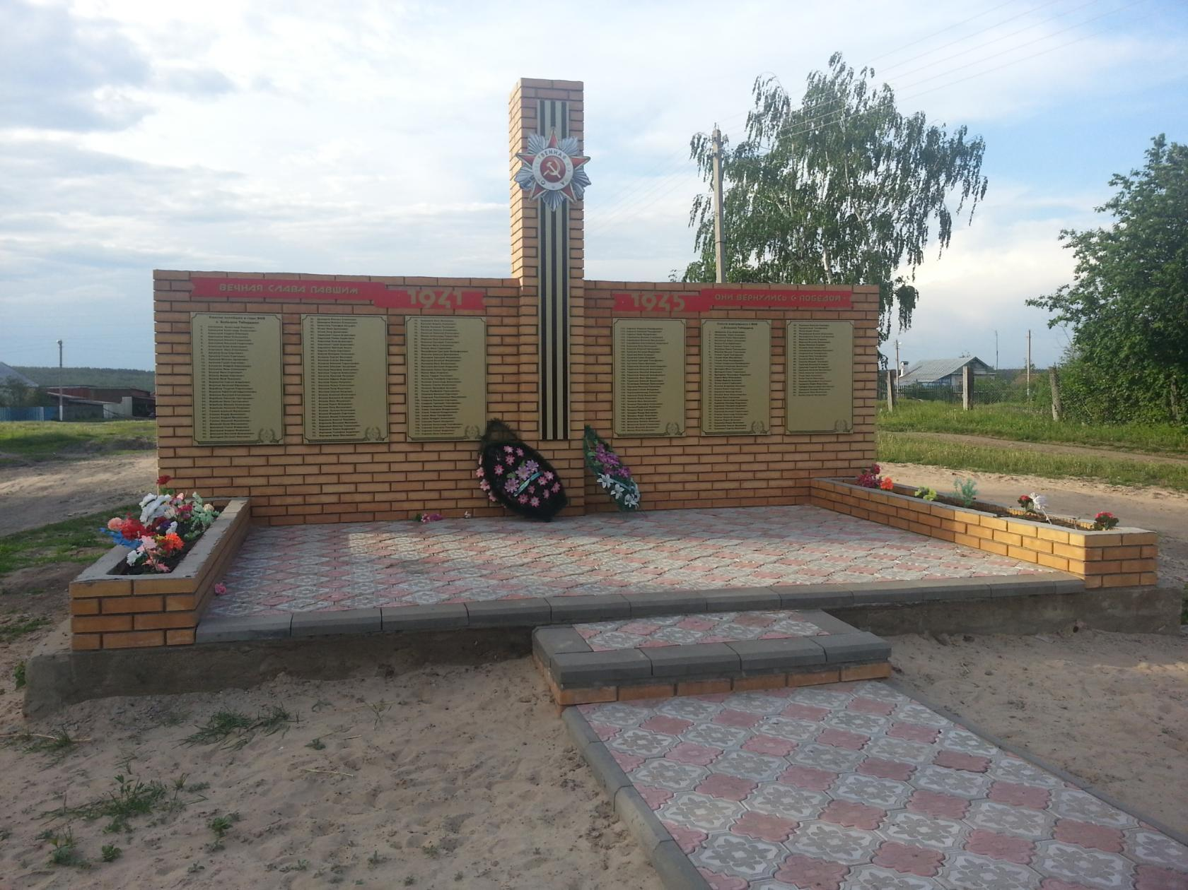
Олы Тәрбит һәйкәле

Slide 41
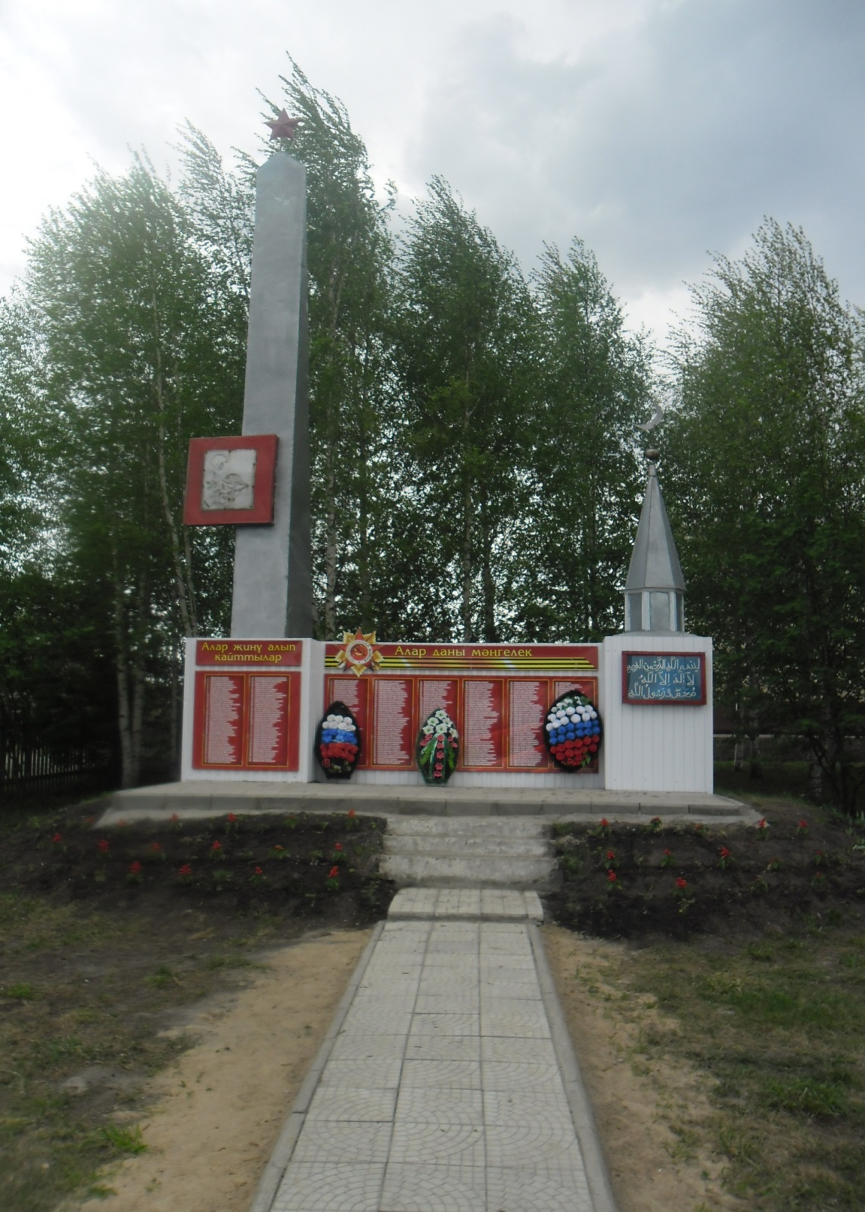
Чүти һәйкәле

Slide 42
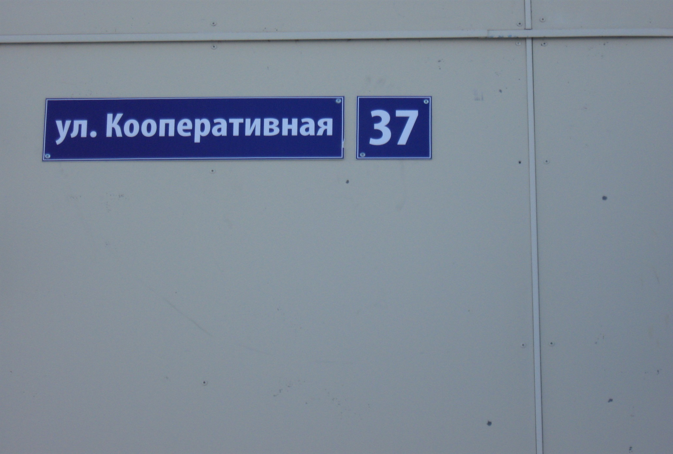
Йорт номерлары, урам исемнәре

Slide 43
Гөбенә күперенә алынган материаллар
Балка твутавровая 55/ 18,9 – 6 шт. цена - 180 000 руб.
Балка твутавровая 40/ 18,6 – 1 шт. цена - 15 000 руб.
Транспортные услуги – 24 000 руб.

Slide 44
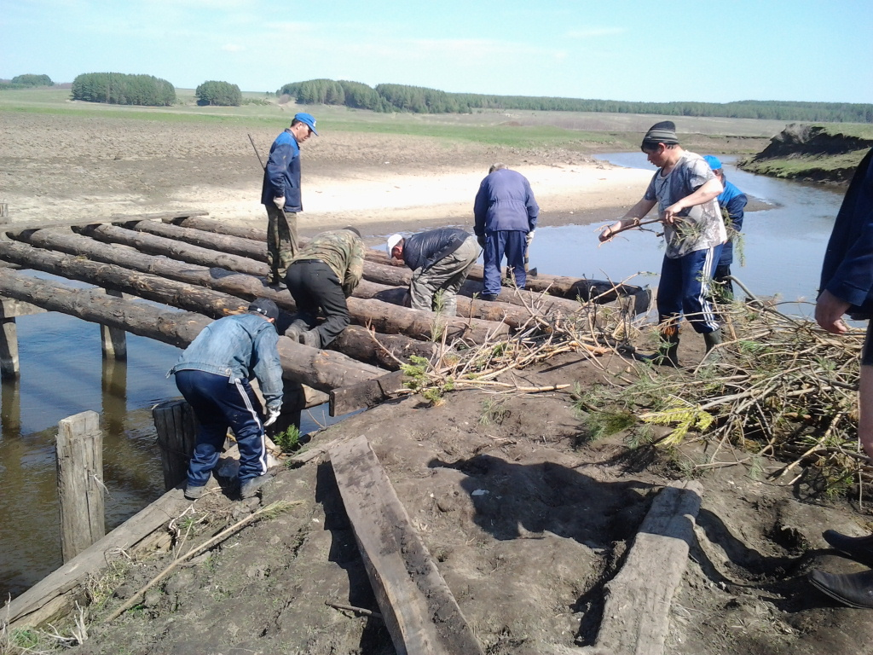
Гөбенә күперен ясау

Slide 45
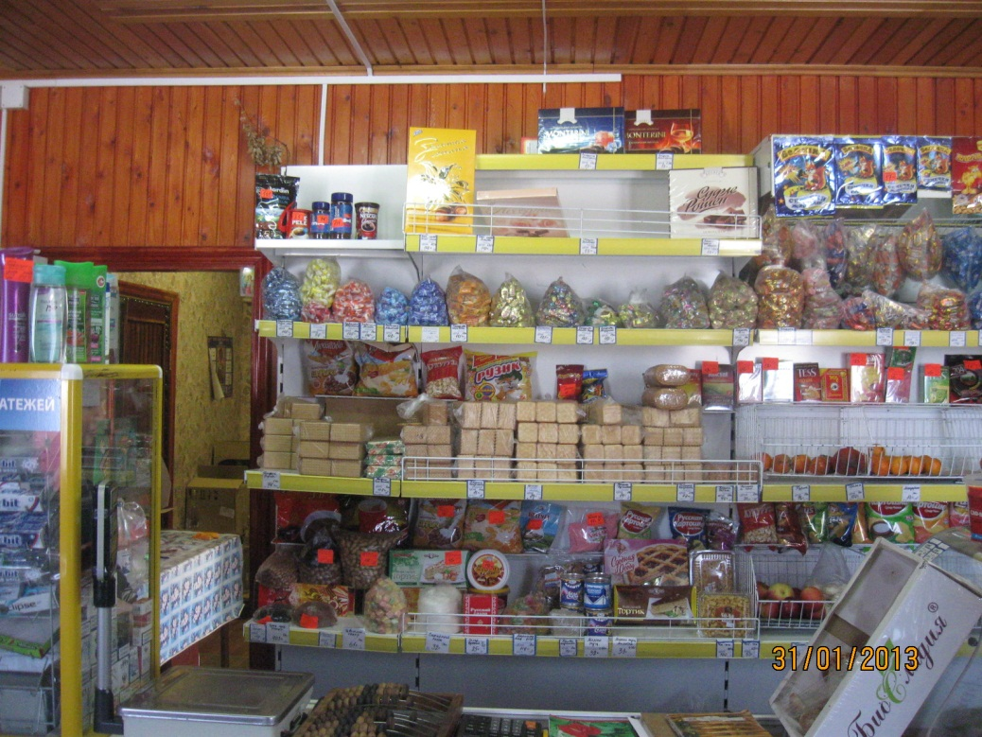
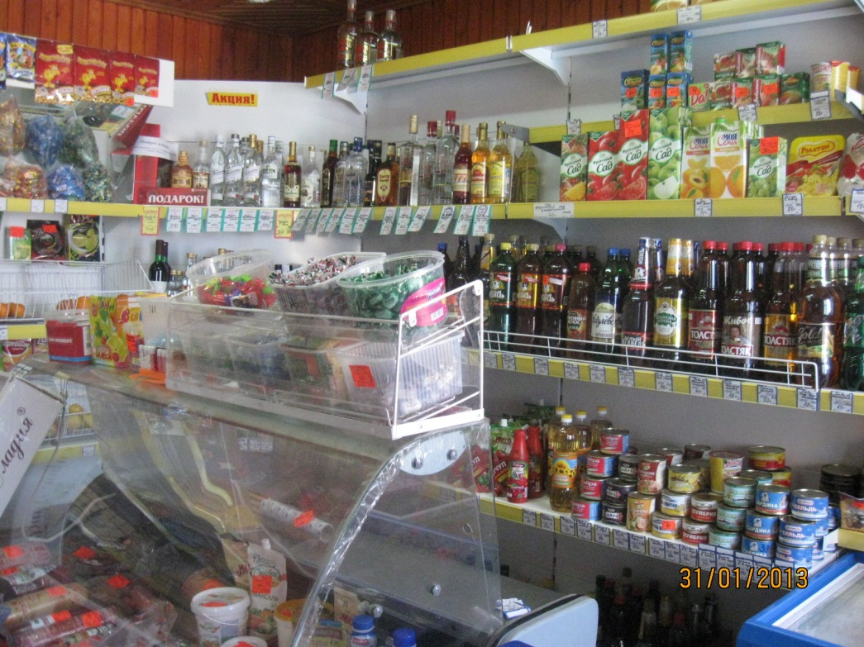
..

Slide 46
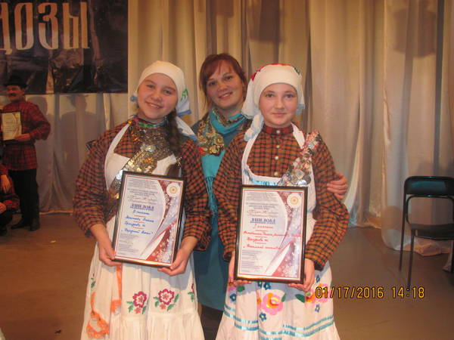
Туым җондызы

Slide 47
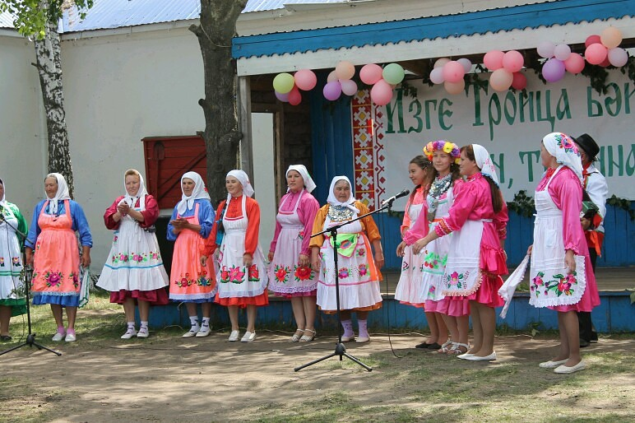

Slide 48
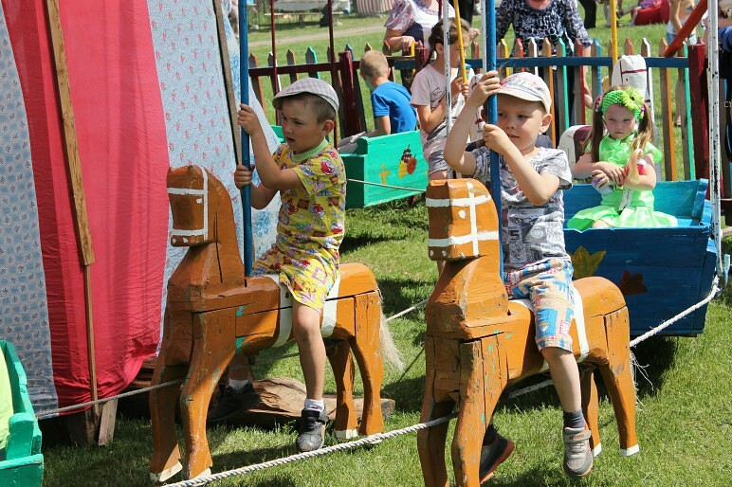

Slide 49
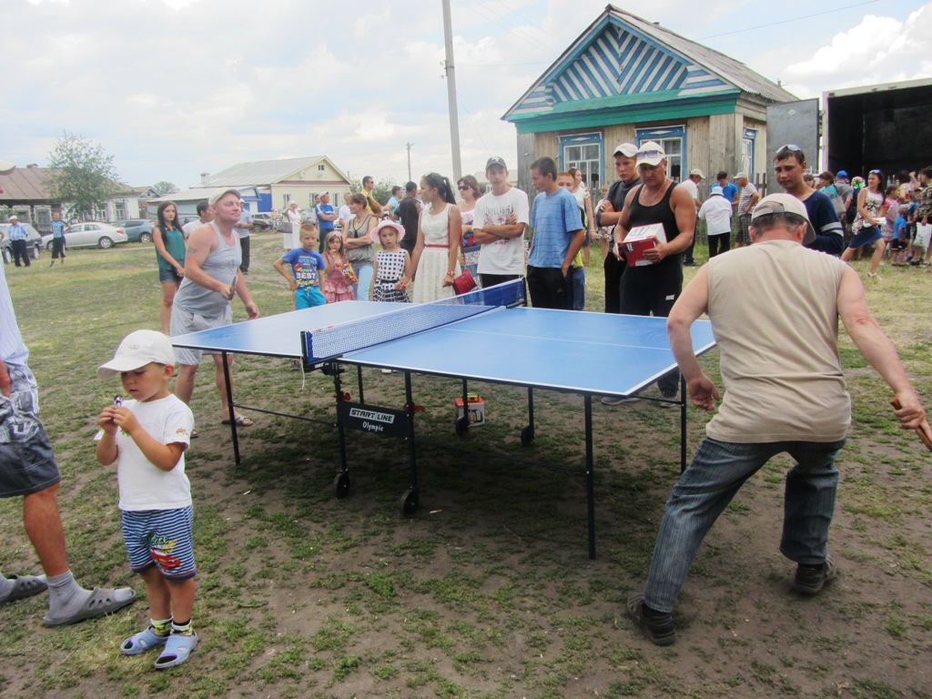

Slide 50
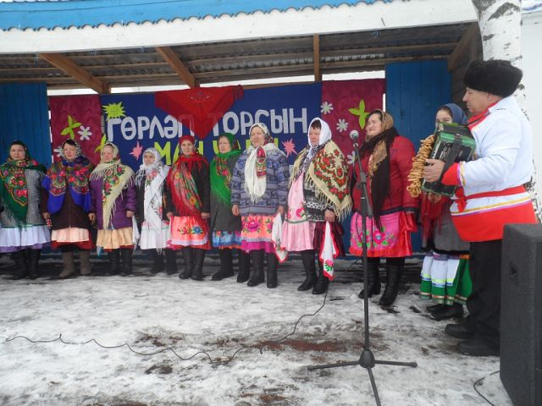

Slide 51
Спасибо за внимание!

